Slide 1
MATEMATİK I
4. HAFTA

Slide 2

ÜSLÜ SAYI TANIMI
Bir reel sayının kendisi ile n defa çarpılmasına "a nın n. kuvveti" denir.
a: Taban (Base)
n: Üs (Exponent)

Slide 3
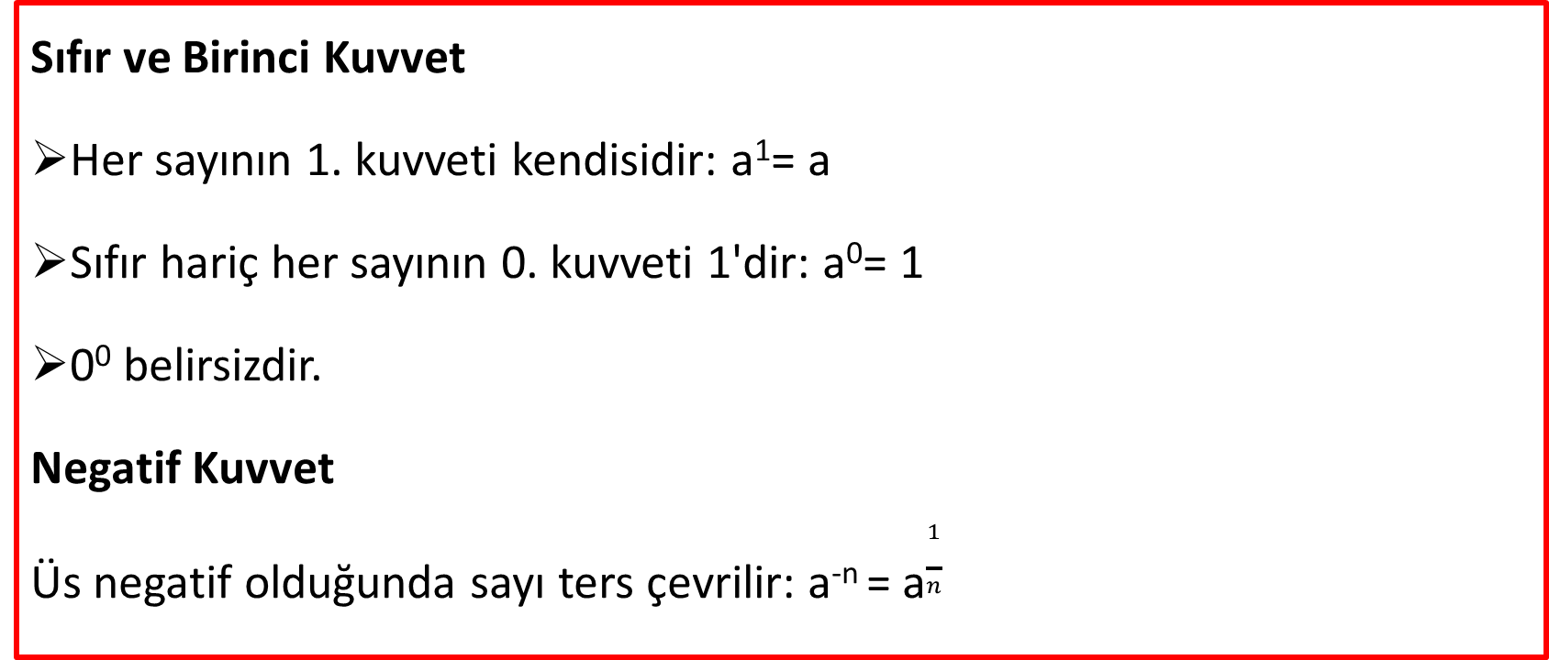
TEMEL ÜSLÜ SAYI KURALLARI
Sıfır ve Birinci Kuvvet
Her sayının 1. kuvveti kendisidir: a¹= a
Sıfır hariç her sayının 0. kuvveti 1'dir: a⁰= 1
0⁰ belirsizdir.
Negatif Kuvvet
Üs negatif olduğunda sayı ters çevrilir: a^{-n} = a$\frac{1}{n}$

Slide 4




ÜSLÜ SAYILARDA İŞLEMLER
Çarpma İşlemi
Bölme İşlemi
Tabanlar aynı ise üsler toplanır:
Tabanlar aynı ise payın üssünden paydanın üssü çıkarılır:

Slide 5
ÜSSÜN ÜSSÜ VE PARANTEZLERIN ÖNEMI
Üsler Çarpılır
Bir üslü sayının tekrar kuvveti alındığında üsler çarpılır.
Dikkat: Negatif tabanlarda parantez yoksa üs sadece sayıya aittir, işarete etki etmez!

Slide 6


ÖRNEK
SORU: işleminin sonucu nedir?
1. Tüm sayıları 2 tabanına çevirelim:
4 = 2², 8 = 2³
2. Yerine koyalım:

Slide 7
ÖRNEK
SORU: ise x kaçtır?
1. 27 sayısını 3 tabanında yazalım: 27 = 3³
2. Denklem kuralım:
3. Tabanlar aynı ise üsler eşittir:
x + 1 = 3 => x = 2

Slide 8
RASYONEL ÜS VE KÖKLÜ SAYILARA GEÇIŞ
Üslü bir ifadenin üssü rasyonel ise bu bir köklü sayıdır.
Örnekler:

Slide 9

KÖKLÜ SAYI TANIMI
n > 1 ve n doğal sayı olmak üzere, xⁿ = a denklemini sağlayan x sayısına a nın n. dereceden kökü denir.
n = 2 ise "karekök"
n = 3 ise "küpkök"

Slide 10



KÖK İÇININ TANIMLI OLMA ŞARTI
n Çift İse
n Tek İse
Kök derecesi çift olduğunda kök içi negatif olamaz!
Kök derecesi tek olduğunda kök içi her türlü reel sayı olabilir.

Slide 11


KÖK DIŞINA ÇIKARMA ÖZELLIKLERI
Temel Çıkarma Kuralı;
Bir sayının üssü ile kökün derecesi eşitse, sayı kök dışına çıkar.
Tek Dereceli Kökler: Kök derecesi tek sayı (3, 5, 7...) ise ifade kök dışına aynen çıkar.
Çift Dereceli Kökler: Kök derecesi çift sayı (2, 4, 6...) ise ifade kök dışına mutlak değer içinde çıkar. Tanımlı olması için kök içinin negatif olmaması gerekir.

Slide 12
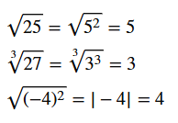
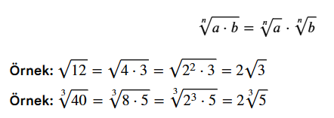
KÖK DIŞINA ÇIKARMA ÖZELLIKLERI
2. Tam Kare ve Tam Küp Sayılar: Kök içindeki sayı bir tam kare veya tam küp ise doğrudan taban olarak dışarı çıkar.
3. Çarpım Durumundaki İfadeler: Kök içindeki çarpım halindeki sayılar, ayrı ayrı kök dışına çıkarılabilir.

Slide 13
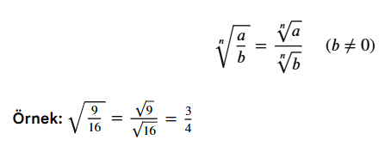
KÖK DIŞINA ÇIKARMA ÖZELLIKLERI
4. Bölüm Durumundaki İfadeler: Kök içindeki kesirli ifadeler, pay ve payda ayrı ayrı kök dışına çıkarılarak sadeleştirilebilir.

Slide 14
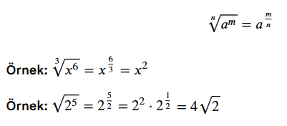
KÖK DIŞINA ÇIKARMA ÖZELLIKLERI
5. Üslü İfadeleri Kök Dışına Çıkarma: Kök içindeki sayının üssü, kök derecesine tam bölünmüyorsa, üs kök derecesine bölünerek kesirli üs olarak yazılır.

Slide 15


MUTLAK DEĞER TANIMI
Bir x reel sayısının sayı doğrusu üzerinde sıfıra olan uzaklığına x in mutlak değeri denir.
Uzaklık negatif olamaz!

Slide 16

MUTLAK DEĞERIN TEMEL ÖZELLIKLERI
Üçgen Eşitsizliği
İki sayının toplamının mutlak değeri, mutlak değerleri toplamından küçük veya eşittir.

Slide 17
MUTLAK DEĞERLI DENKLEMLER
|x| = a (a > 0) ise iki durum vardır:
Örnek: |2x - 4| = 6
1. 2x - 4 = 6 => 2x = 10 => x = 5
2. 2x - 4 = -6 => 2x = -2 => x = -1
Çözüm Kümesi: {-1, 5}

Slide 18
MUTLAK DEĞERLI DENKLEMLER
Küçüktür durumu (|x| < a):
Örnek: |x - 2| < 5
-5 < x - 2 < 5
-3 < x < 7

Slide 19
ÖRNEK UYGULAMA
Soru:
1. Kareli terim mutlak değer olarak çıkar: |-3| = 3
2. |-5| = 5
3. Küpkökten negatif sayı aynen çıkar: -2
4. Toplayalım:
3 + 5 - (-2) = 8 + 2 = 10

Slide 20
ÖRNEK UYGULAMA
Soru: ise ifadesinin a türünden değeri nedir?
1. İfadeyi parçalayalım:
2. 4'ü 2 tabanında yazalım:
3. a değerini yerine koyalım:

Slide 21
KAYNAKLAR
Çevik, A.S, Bozacı, E. (2018). Genel matematik 1 (7. bs.). Nobel Akademik Yayıncılık.
Balcı, M. (2020). Genel matematik (12. bs.). Palme Yayıncılık.
Çelik, A., & Yıldırım, H. (2017). Temel matematik. Dora Yayıncılık.
Stewart, J., Redlin, L., & Watson, S. (2021). Precalculus: Mathematics for calculus (8th ed.). Cengage Learning.
Larson, R. (2018). Precalculus with limits (4th ed.). Cengage Learning.

Slide 22

TEŞEKKÜRLER

